Slide 1
12장 AI의 윤리와 법제도
“로봇이 지배하는 세상에서 홀로코스트는 없다.” 백산.
용 환 승
이화여자대학교 컴퓨터공학과

Slide 2
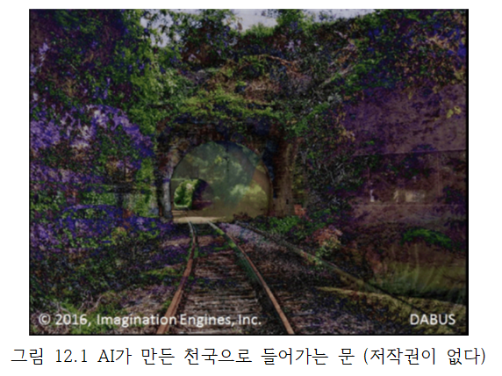
AI 작품에는 저작권이 없다.
2018년 미국 스티븐 테일러
저작권 등록 신청 ➔ 거절
위헌심판 ➔ 2022년 합헌.

Slide 3
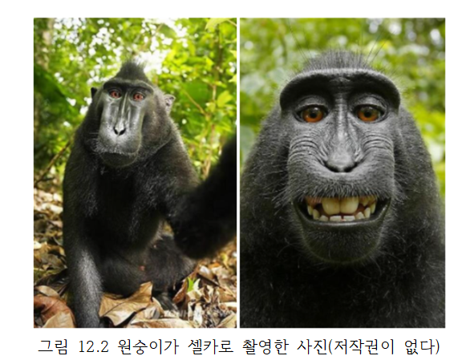
원숭이 셀카 저작권
2011년 데이비드 슬레이터
저작권 인정 소송?
소송비로 취하함
이유는?
현재 저작권 규정에
“인간의 창작물”로 명시
미래에는?
AI와 동물도 인정?

Slide 4
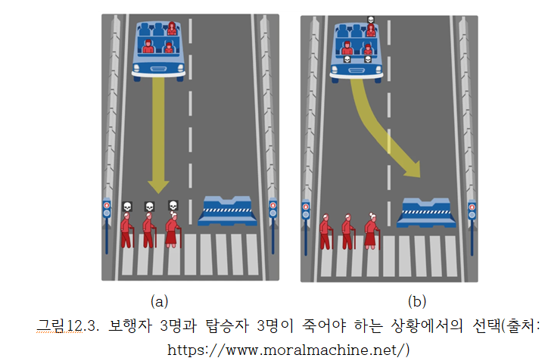
AI의 ‘윤리’딜레마
AI는 어떤 선택을?
보행자의 안전?
탑승자의 안전?
최소 희생의 원칙
전투기 조종서의 선택
민간 지역이 아닌 곳에서 추락
자동차 회사와 소비자의 선택은?

Slide 5
AI의 윤리에 대한 규정
윤리는 강제 규범이 아니다. ➔ 실효성 문제
글로벌 기업들의 도덕성 문제
구글: Don’t be Evil.
마이크로소프트
화웨이
애플
코드심기, 기능 저하, 앱결제 강제 등등

Slide 6
AI이 악의적 활용 문제
사생활 침해:
얼굴, 생체 정보 인식
전쟁 무기:
대량살상
특정 개인만 살상하는 마이크로 미사일 ➔ 경호 불가능

Slide 7
AI와 직업의 공존
인터넷을 통한 서비스: 모두 금지
인터넷 중개업 ➔ 공인중개사 불법 (다윈중개, 반값 중개료)
인터넷 중고차 매매 ➔ 자동차 중개법 위반
인터넷 법률서비스 ➔ 변호사 법 위반
인터넷 의료상담 ➔ 의사법 위반
인터넷 교육 ➔ 무제한 허용
AI 기반 서비스는 ➔ 모두 위법
삼쩜삼, 세무신고 및 환급 서비스 ➔ 세무사고시회로부터 고발
빅밸류, 부동산 시세 자동 감정 ➔ 감정평사사협회 고발
로톡, 법률 서비스 ➔ 변호사협회
강남언니, 미용과 의료 정보 ➔ 불법의료광고 고발, 의사협회
인간과 AI는 직업으로 공존 불가능

Slide 8
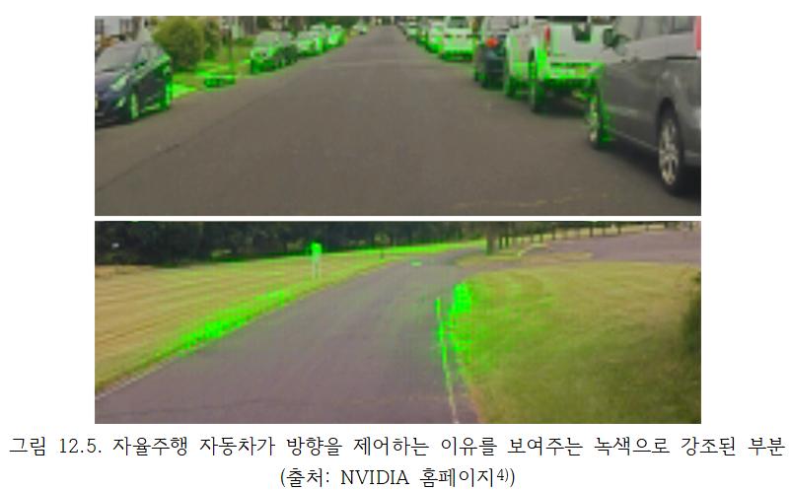
설명가능한 AI
개인의 정보요구 권리
왜 이렇게 결정했나?
왜 내가 불합격되었나?
왜 내 학점이 B인가?
왜 자동차가 커브를 틀고 있나?

Slide 9
AI는 양심이 없다: 소시오패스
양심(Conscience), 도덕성이 높은 사람, 종교지도자 등
선과 악을 판단해서 선한 일을 추구하는 사람
선과 악의 판단 기준 자체가 모호함: 국가별 차이
러시아의 우크라이나 침략, 일본의 태평양 전쟁, 중국의 한국전쟁 참전 등
소시오패스(Sociopath), 반사회적 인격 장애인
수치심, 거짓말, 감정X(공감이 X), 자존감 낮음(유년기의 결핍)
다른 사람의 마음을 잘 끌도록 행동(위선적) ➔ 꿍꿍이
가스라이팅, 폭력성, 자존심 셈,
사이코패스(Psychopath), 성격 장애인
위대한 거짓 양심들: 위선
푸틴, 김정일, 모택동, 사이비 교주들
인공양심
선한 일만 하고 옳다고 여기는 (SNS 분석) 최고의 판단만을 함 (주관이 없이 객관적)
예: BTS의 병역특례는 공정한가? 대중문화 스타 vs 전주대사습 판소리 우승자?
초양심 휴인의 등장하면 ➔ 신흥 최고 지도자, 오직 신만이 할 수 있는 일을 하는?

Slide 10
AI 윤리 vs 인터넷 윤리
AI 윤리의 기본 원칙, Seoul PACT, 2019
공공성: 공익우선, 약자 배려
책무성: 책임분배 명확
통제성: 인간의 통제의무
투명성: 설명가능성

Slide 11
로봇 길들이기
로봇으로 하여금 인간과 구별이 안되게 만들기
인간성을 갖도록, 인간미를 갖게 하기
인간이 가지는 상식을 교육하기
핵심
인간적, 휴머니즘을 구체적으로 교육하기 위해서
휴머니즘을 정의
무엇을 가르쳐야 하는가?

Slide 12
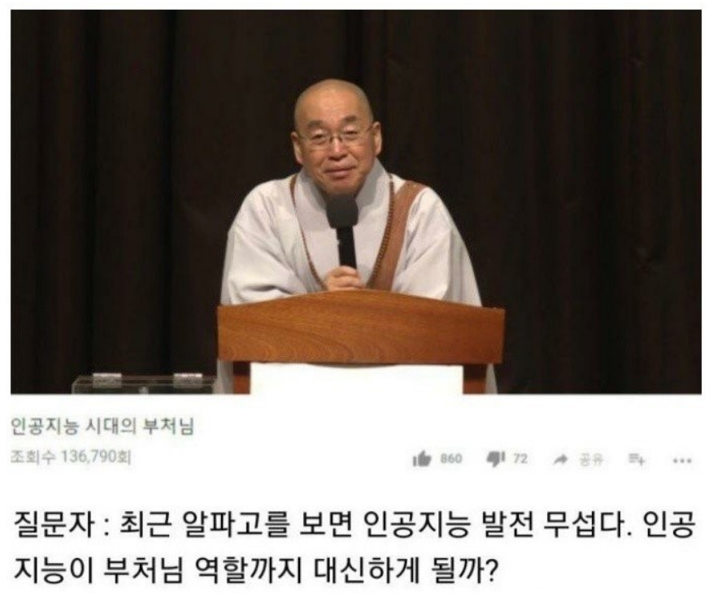

Slide 13
로봇에게 인간성 교육
유교: 인간은 4단 7정,
理:
측은(딱하게 여기는 마음):
羞惡 자기의 옳지 못함을 부끄러워하고, 남의 옳지 못함을 미워하는 마음. 羞 : 부끄러울 수 惡 : 미워할 오
시비지심(잘못을 가리는 마음)
氣 : 희-기쁨, 노-노여움, 애-슬픔, 락-즐거움, 애-사랑, 오-미움, 욕-욕심
바른 인간성과 틀린 인간성

Slide 14
로봇 윤리 헌장
로보티즘 = 로봇 + 휴머니즘
로봇 8조 금법? Vs 고조선 8조 금법?
진시황의 악법에 대응한 유방의 대처
로봇의 시대가 오면 세상은 어떻게 될 것인가?
전문가, 성직자, 교육자 등 모두 로봇이 대체할 것
영국 드라마 ‘Humans’ 참고
아이들과 남편이 ‘엄마, 아내’보다 로봇을 더 좋아함.
애완동물이 가족이듯이 로봇은 더 가족같은 상황
로봇 장례, 미사 등 종교 서비스
독일, 일본에서는 이미 애완견 장례, 미사가 진행중

Slide 15
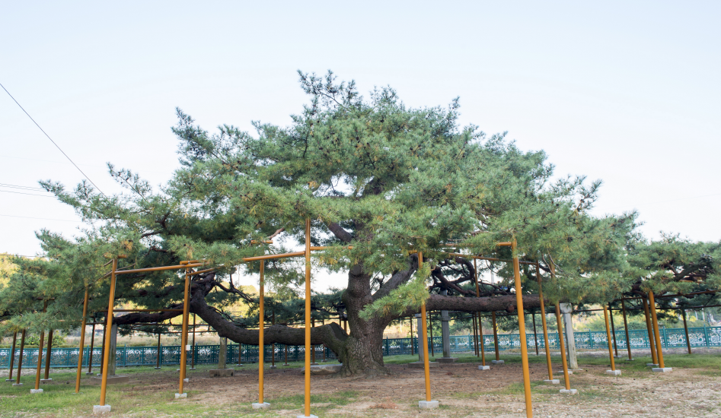
해결 과제
AI의 저작권
AI로 인한 미풍양속의 문제
딥누드(Deep Nude) 기술, 평범한 사진을 누드사진으로 변환
존재하지 않는 존재: 가상인간과 신
가상인간에 대한 법적 권리
재주는 곰이 부리고 돈은 인간이 번다.
휴머노이드의 권리, 동물 수준? 아니면 인간과 동물의 중간 수준?
유산 상속 등
예천 석송령, 재산을 보유한 나무, 장학금과 세금 부과.
1928년 이수목, 석송령으로 호적 등록, 상속함(토지 2000평, 거주자 임대료 지불)
애완동물에 상속
샤넬 디자이너 라거펠트, 반려묘에 2000억 상속, 현재 국내는 불가능.
출처: 문화재청 국가문화유산포털

